Slide 1
2. klase Tēma: Karjera 1. nodarbība: Kāpēc cilvēki strādā?
Tikumiskās audzināšanas programma «e-TAP»

Slide 2
Apkopojiet klases idejas par vārdu “darbs”!
Vai šie vārdi ir vairāk pozitīvi vai negatīvi? Kāpēc, tavuprāt, tā ir?

Slide 3
Kāpēc cilvēki strādā? Uzraksti 3–5 iemeslus un sarindo tos secīgi no vissvarīgākā līdz vismazāk svarīgajam! Pārrunā savas idejas ar partneri! Vai jūsu idejas ir līdzīgas vai atšķirīgas?
Kāda, tavuprāt, ir atšķirība starp “labu darbu” un “sliktu darbu”?

Slide 4
Likumdošana paredz, ka līdz 18 gadu vecumam visiem jauniešiem ir jāmācās. Pēc tam ir daudz dažādu virzienu, kuros vari turpināt savas gaitas.
Izlasi šo cilvēku biogrāfijas un pieraksti, kādu ceļu viņi izvēlējušies, lai darītu to darbu, ko viņi šobrīd dara! Tu vari izveidot profesijas karti.

Slide 5
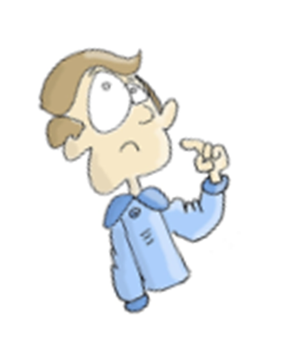
Pēc 10 gadiem lielākajai daļai no jums būs 18 gadi – tātad vairs nebūs obligāti jāmācās.
Ko tu gribētu darīt pēc tam?
Kas tev var palīdzēt to panākt?

Slide 6
Tikumiskās audzināšanas programma «e-TAP»
Resursi pieejami: www.arete.lu.lv
Programmas administrators: Dr. Manuels Fernandezs. manuels.fernandezs@lu.lv, +371 26253625
Latvijas Universitātes Pedagoģijas, psiholoģijas un mākslas fakultātes Pedagoģijas zinātniskā institūta vadošais pētnieks
Imantas 7. līnija 1, 223. telpa, Rīga, LV-1083, Latvija
"Digitālas mācību programmas piemērotības un īstenojamības izpēte jauniešu tikumiskajai audzināšanai Latvijas izglītības iestādēs (no 5 līdz 15 gadu vecumā)" (01.12.2020-31.12.2021). Projekta Nr. lzp-2020/2-0277; LU reģistrācijas Nr: LZP2020/95

